Slide 1
На улице месяц май.
Все обновляется, цветет и окружает всех ароматом весны.
В библиотеке продолжается поступление детских книжных новинок.

Slide 2
Кто изобрел бумагу? Когда появилось первое колесо? Где возникла письменность? На все эти вопросы, как и многие другие, даст ответ наша книга. Каждая ее глава посвящена одному из выдающихся изобретений, которые навсегда изменили жизнь людей. Юные читатели узнают множество новых интересных фактов и расширят свой кругозор.
Яркие красочные иллюстрации помогут погрузиться в мир удивительных открытий.
Книга адресована любознательным мальчикам и девочкам, а также их родителям.

Slide 3
Все подруги Бетани получили роли - кто в мюзикле, кто в кино. Только Бетани пока не пригласили ни на одни пробы, и она втайне из-за этого очень переживала. И вдруг Бетани предложили спеть дуэтом с её любимой певицей на благотворительном фестивале! Но одна девчонка готова на всё, лишь бы занять место Бетани. Как же Бетани с этим справиться? Для среднего школьного возраста.

Slide 4
Каштанка, рыжая помесь таксы и дворняжки, потеряла хозяина, столяра Луку Александровича. Измученную псину подобрал цирковой артист и у псины начинается новая жизнь. Собака попадает в компанию новых цирковых друзей - свиньи, кота и гуся, и вскоре сама начинает учится трюкам, став "Тёткой".Клоун Mистер Жорж вынужден выпустить Тётку на арену, вместо погибшего дрессированного гуся. Всё идёт замечательно, но на представление пришли столяр с внуком Федюшей. Они узнали Каштанку и зовут её по имени. Собака срывается к старому хозяину и уходит с ним домой, в прежнюю жизнь.

Slide 5
Книга серии "Детская энциклопедия РОСМЭН" содержит увлекательные рассказы о том, как был построен первый автомобиль, как он устроен, как развивается современное автомобилестроение. Издание рассказывает о знаменитых легковых автомобилях прошлого и о наиболее популярных современных моделях отечественного и зарубежного производства.

Slide 6
Хотите устроить дома настоящую научную лабораторию? Для этого совершенно не обязательно приобретать дорогостоящее оборудование и реактивы, достаточно будет подручного материала. В нашей книге представлены любопытные эксперименты по физике, химии, биологии, которые можно провести в домашних условиях или на свежем воздухе. Каждый опыт содержит пошаговое описание, научное объяснение и веселую иллюстрацию! Для детей дошкольного и младшего школьного возраста.

Slide 7
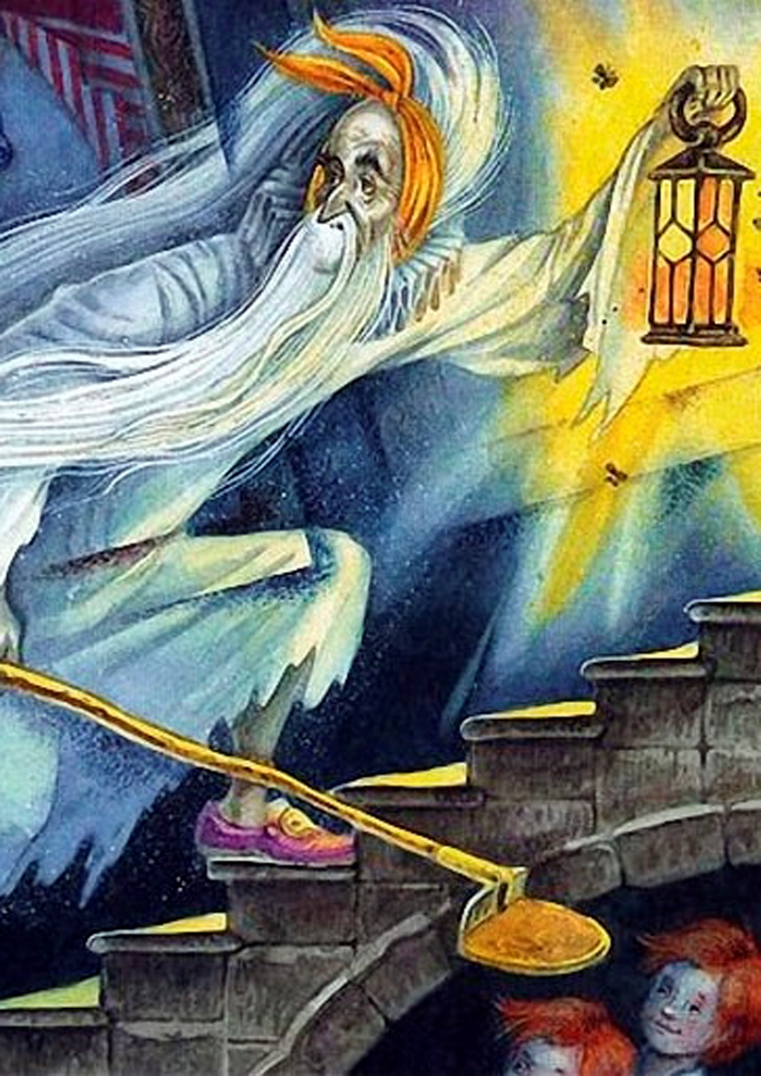
Повесть, новелла, сказка… Как только не называли современники Оскара Уайльда его рассказ "Кентервильское привидение"! Это прекрасный образец классической прозы, который входит в золотую коллекцию мировой литературы. И не зря: произведение настолько изящно, что напоминает фарфоровую статуэтку. Оно пронизано добротой и состраданием, которых так не хватает в современном мире, а лиричный финал вызывает в душе щемящее чувство, пробуждая в ней что-то хорошее... Добавьте к этому прекрасные иллюстрации, и вы ощутите жизненно важную необходимость вновь прикоснуться к прекрасному. И эта книга вам в этом поможет!

Slide 8
Циппель – маленькое привидение из старого замка. Да-да, замка, а не замка, как вы, наверно, подумали. Замок этот стоит во входной двери в квартире Пауля и его родителей. И в этом замке Циппелю было очень уютно, но тут… родители собрались замок поменять! И где же тогда будет жить маленькое привидение? К счастью, Пауль возьмется за дело и уж постарается найти для своего друга подходящее жилище!

